Slide 1



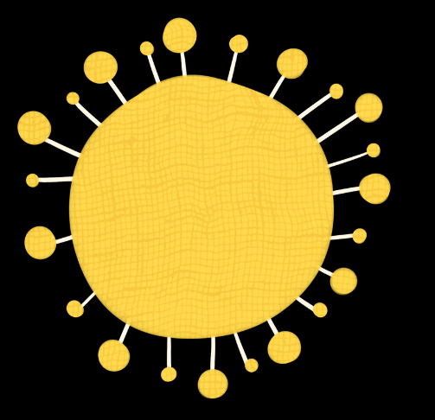

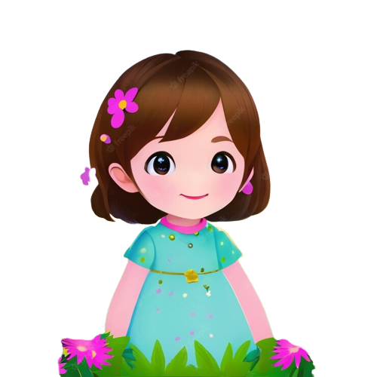



Slide 2






Slide 3





Tìm đại từ nghi vấn trong câu dưới đây:
Bạn hái được mấy bông hoa trong vườn?
A. bông hoa
B. mấy
C. hái
D. bạn
Notes:
Hướng dẫn thay đổi thời gian trả lời câu hỏi: Nhấp Animation -> Nhấp Animation Pane -> Giữ phím Ctrl chọn Content Placehoder 12 và Picture 26 -> Nhìn lên thanh công cụ, tìm Duration: Chỉnh thời gian lại theo ý muốn (VD: 10s, 20s, … lưu ý hiệu ứng chỉ đếm tối đa 60s). Làm tương tự với các slide câu hỏi còn lại.
Sau khi HS trả lời, nhấp vào đáp án học sinh chọn để kiểm tra đúng sai.
Nhấp vào hình tên lửa để quay về trang chính.

Slide 4


Slide 5

Mục đích của đại từ vừa tìm được trong câu vừa rồi là gì?
A. hỏi về địa điểm
B. hỏi về người
C. hỏi về thời gian
D. hỏi về số lượng
Notes:
Hướng dẫn thay đổi thời gian trả lời câu hỏi: Nhấp Animation -> Nhấp Animation Pane -> Giữ phím Ctrl chọn Content Placehoder 12 và Picture 26 -> Nhìn lên thanh công cụ, tìm Duration: Chỉnh thời gian lại theo ý muốn (VD: 10s, 20s, … lưu ý hiệu ứng chỉ đếm tối đa 60s). Làm tương tự với các slide câu hỏi còn lại.
Sau khi HS trả lời, nhấp vào đáp án học sinh chọn để kiểm tra đúng sai.
Nhấp vào hình tên lửa để quay về trang chính.

Slide 6


Slide 7

Tìm đại từ trong câu sau:
Chim non đang sống với mẹ, sao em nỡ bắt nó? Lát nữa chim mẹ về không thấy con sẽ buồn lắm đấy.
A. lát nữa
B. nỡ
C. đấy
D. sao
Notes:
Hướng dẫn thay đổi thời gian trả lời câu hỏi: Nhấp Animation -> Nhấp Animation Pane -> Giữ phím Ctrl chọn Content Placehoder 12 và Picture 26 -> Nhìn lên thanh công cụ, tìm Duration: Chỉnh thời gian lại theo ý muốn (VD: 10s, 20s, … lưu ý hiệu ứng chỉ đếm tối đa 60s). Làm tương tự với các slide câu hỏi còn lại.
Sau khi HS trả lời, nhấp vào đáp án học sinh chọn để kiểm tra đúng sai.
Nhấp vào hình tên lửa để quay về trang chính.

Slide 9
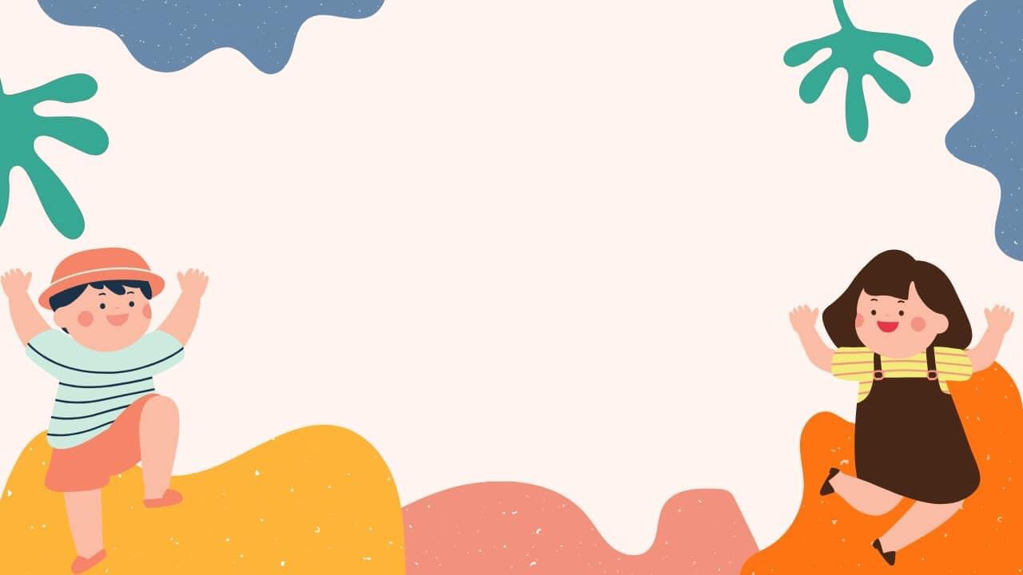









Slide 10

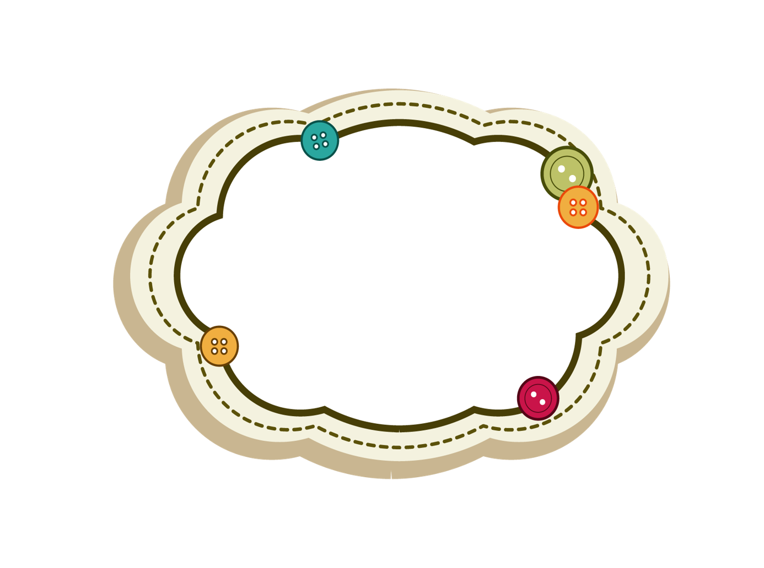




Tư Bùi

Slide 11

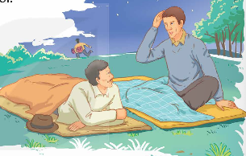


1. Thực hiện các yêu cầu:
a. Chọn các từ dùng để xưng hô (tôi, anh, chúng ta) thích hợp với mỗi bông hoa để hoàn chỉnh câu chuyện vui dưới dây:
Suy luận của Sơ-lốc Hôm
(1) Sơ-lốc Hôm và bác sĩ Oát-xơn đi cắm trại.
(2) Hai người nằm ngủ trong một chiếc lều.
(3) Gần sáng, Sơ-lốc Hôm lay bạn dậy và hỏi:
− (4) Oát-xơn, nhìn xem, thấy cái gì?
– (5) thấy rất nhiều sao.
– (6) Theo anh, thế có nghĩa là gì?
– (7) Nghĩa là sẽ có một ngày đẹp trời. (8) Còn , nghĩ sao?
– (9) Theo , điều này có nghĩa là ai đó đã đánh cắp cái lều của
(Theo Truyện cười đó đây)

Slide 12
Suy luận của Sơ-lốc Hôm
(1) Sơ-lốc Hôm và bác sĩ Oát-xơn đi cắm trại.
(2) Hai người nằm ngủ trong một chiếc lều.
(3) Gần sáng, Sơ-lốc Hôm lay bạn dậy và hỏi:
− (4) Oát-xơn, nhìn xem, anh thấy cái gì?
– (5) Tôi thấy rất nhiều sao.
– (6) Theo anh, thế có nghĩa là gì?
– (7) Nghĩa là chúng ta sẽ có một ngày đẹp trời. (8) Còn anh , anh nghĩ sao?
– (9) Theo tôi , điều này có nghĩa là ai đó đã đánh cắp cái lều của chúng ta.
(Theo Truyện cười đó đây)

Slide 13
Suy luận của Sơ-lốc Hôm
(1) Sơ-lốc Hôm và bác sĩ Oát-xơn đi cắm trại.
(2) Hai người nằm ngủ trong một chiếc lều.
(3) Gần sáng, Sơ-lốc Hôm lay bạn dậy và hỏi:
− (4) Oát-xơn, nhìn xem, anh thấy cái gì?
– (5) Tôi thấy rất nhiều sao.
– (6) Theo anh, thế có nghĩa là gì?
– (7) Nghĩa là chúng ta sẽ có một ngày đẹp trời. (8) Còn anh, anh nghĩ sao?
– (9) Theo tôi, điều này có nghĩa là ai đó đã đánh cắp cái lều của chúng ta.
(Theo Truyện cười đó đây)
b. Tìm đại từ thay thế trong câu 6. Những đại từ nào có thể thay thế cho đại từ đó?
Đáp án: vậy

Slide 14
Suy luận của Sơ-lốc Hôm
(1) Sơ-lốc Hôm và bác sĩ Oát-xơn đi cắm trại.
(2) Hai người nằm ngủ trong một chiếc lều.
(3) Gần sáng, Sơ-lốc Hôm lay bạn dậy và hỏi:
− (4) Oát-xơn, nhìn xem, anh thấy cái gì?
– (5) Tôi thấy rất nhiều sao.
– (6) Theo anh, thế có nghĩa là gì?
– (7) Nghĩa là chúng ta sẽ có một ngày đẹp trời. (8) Còn anh, anh nghĩ sao?
– (9) Theo tôi, điều này có nghĩa là ai đó đã đánh cắp cái lều của chúng ta.
(Theo Truyện cười đó đây)
c. Thay đại từ nghi vấn trong câu 8 bằng một đại từ nghi vấn khác.
Đáp án: gì, thế nào

Slide 15
2. Dùng đại từ để thay thế cho những từ ngữ lặp lại trong mỗi đoạn dưới đây và cho biết việc dùng đại từ thay thế như vậy có tác dụng gì.
a. Thành tặng tôi một quyển truyện tranh. Việc Thành tặng tôi một quyền truyện tranh làm tôi rất xúc động.
b. Thanh nhìn ra cái khung cửa mở rộng. Ngoài cái khung cửa mở rộng là một khu vườn xanh mát.
c. Tôi thích xem phim hoạt hình. Chị tôi cũng thích xem phim hoạt hình.
đó, này, đấy, ấy
ấy, đó
vậy, thế
Tác dụng: Tránh lặp từ

Slide 16
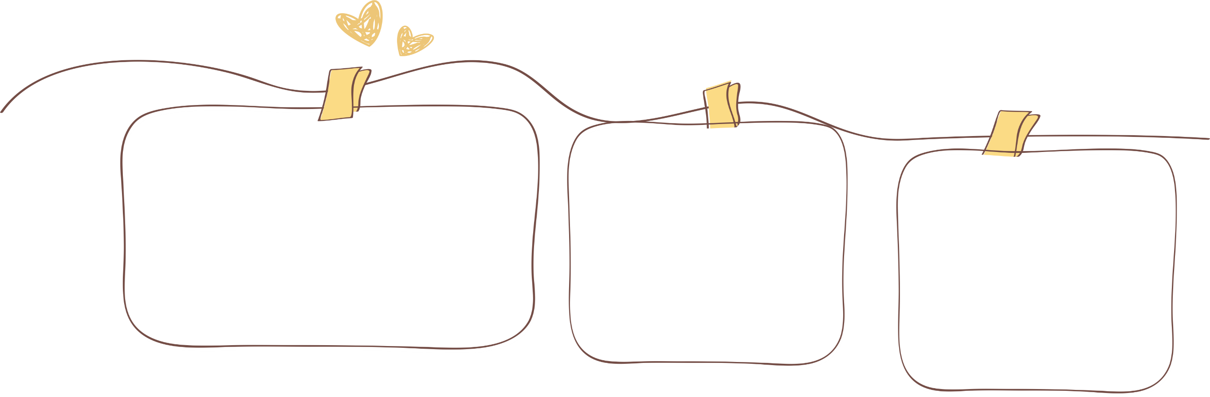
3. Đóng vai bác sĩ Oát-xơn trong câu chuyện Suy luận của Sơ-lốc Hôm, viết câu đáp lại lời của Sơ-lốc Hôm, trong đó có chứa một đại từ.
(1) Ôi tôi không chú ý? Giờ chúng ta phải làm gì?
(2) Hả? Sao anh không nói ngay việc đó?

Slide 17



Dặn dò
Các em tiếp tục
hoàn thành bài.
Chuẩn bị bài sau nhé!

